Slide 1



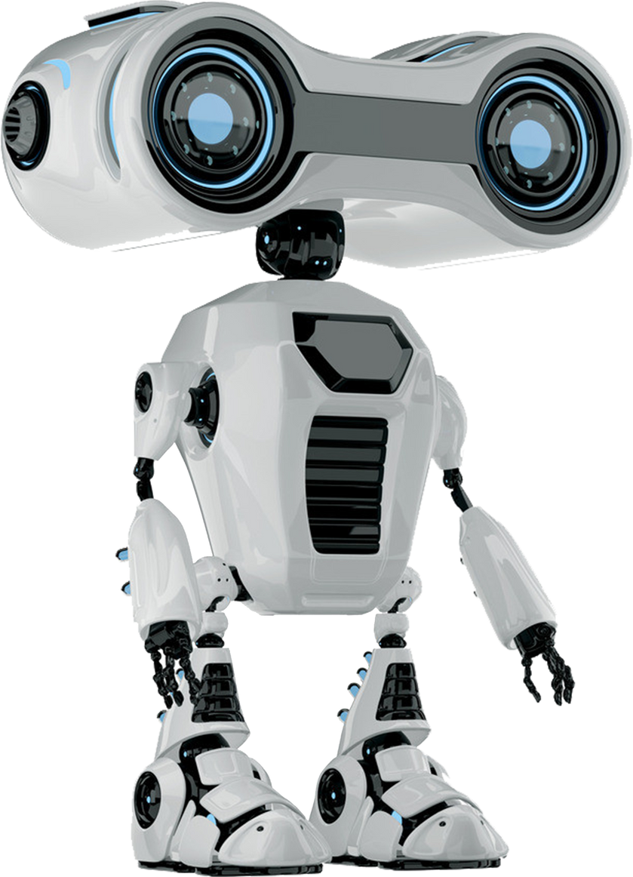
ARTIFICIAL
INTELLIGENCE
Communicating, perceiving, and acting:
- Perception
- Robotics

Slide 2
GROUP 9:
Phùng Gia Quang - 21021355
Lê Đăng Quân - 21020157
Nguyễn Cảnh Quân - 21021357
Nguyễn Trọng Minh Quân - 21021358
Trần Anh Quân - 21020593

Slide 3
Nội dung
Xử lý ngôn ngữ tự nhiên (NLP)
01
Nhận thức
02
Robot học
03

Slide 4
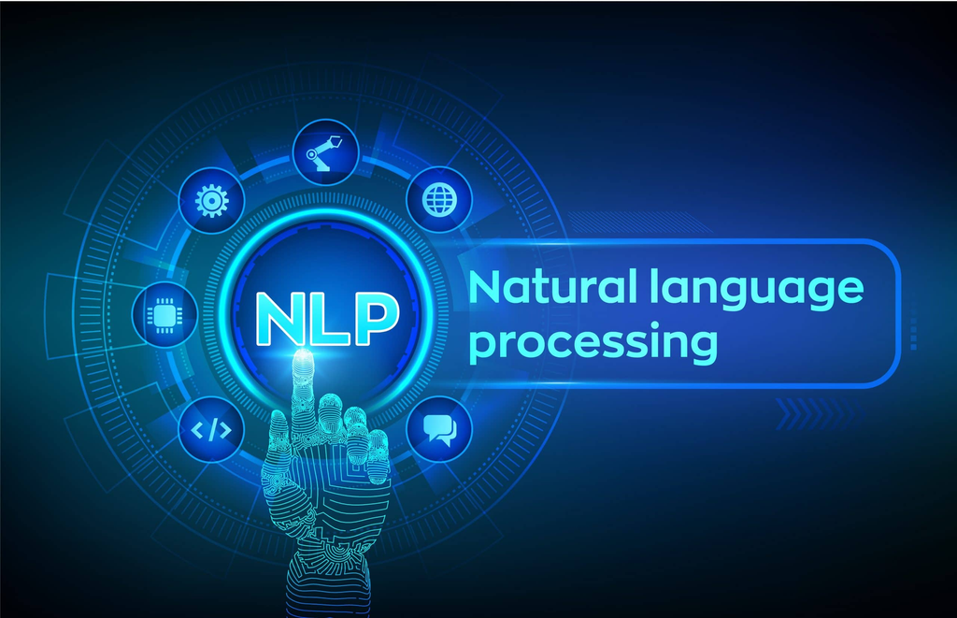
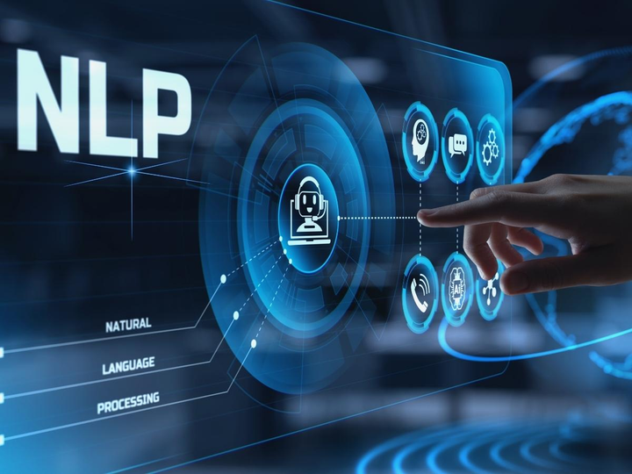
I. Xử lý ngôn ngữ tự nhiên (NPL)
1. Định nghĩa
Xử lý ngôn ngữ tự nhiên (NLP) là một nhánh của trí tuệ nhân tạo (AI) tập trung vào sự tương tác giữa máy tính và con người thông qua ngôn ngữ tự nhiên.
Nó cho phép máy tính hiểu, diễn giải và tạo ra ngôn ngữ của con người theo cách vừa có ý nghĩa vừa hữu ích.
NLP kết hợp ngôn ngữ học tính toán, khoa học máy tính và kỹ thuật AI để thu hẹp khoảng cách giữa giao tiếp của con người và sự hiểu biết của máy tính.

Slide 5

I. Xử lý ngôn ngữ tự nhiên (NPL)
2. Nhiệm vụ
Phân tích, tóm tắt văn bản
Tạo văn bản
Nhận dạng thực thể được đặt tên (NER)
Gắn thẻ một phần của bài phát biểu (POS)
Phân tích tình cảm
Dịch máy
Trả lời câu hỏi
Phát hiện thư rác
Khi các kỹ thuật NLP phát triển, khả năng ứng dụng của nó không ngừng mở rộng.

Slide 6
I. Xử lý ngôn ngữ tự nhiên (NPL)
3. Các loại NLP
NPL dựa trên quy tắc: Chi phối cách hệ thống diễn giải và tạo ra ngôn ngữ. Tuy nhiên có thể bị hạn chế trong việc xử lý sự mơ hồ và phức tạp.
NPL thống kê: Các phương pháp thống kê liên quan đến việc sử dung lượng lớn dữ liệu để huấn luyện các mô hình có thể tự động học các mẫu và liên kết trong ngôn ngữ.
NPL lai: Kết hợp các kỹ thuật thống kê và dựa trên quy tắc, cung cấp khả năng xử lý ngôn ngữ mạnh mẽ và chính xác hơn.
NPL học sâu: Các mô hình như mạng thần kinh tái phát (RNN), mạng thần kinh tích chập (CNN) và kiến trúc biến áp (ví dụ: BERT, GPT) được sử dụng cho các tác vụ như phân loại văn bản, tạo ngôn ngữ và dịch máy.

Slide 7
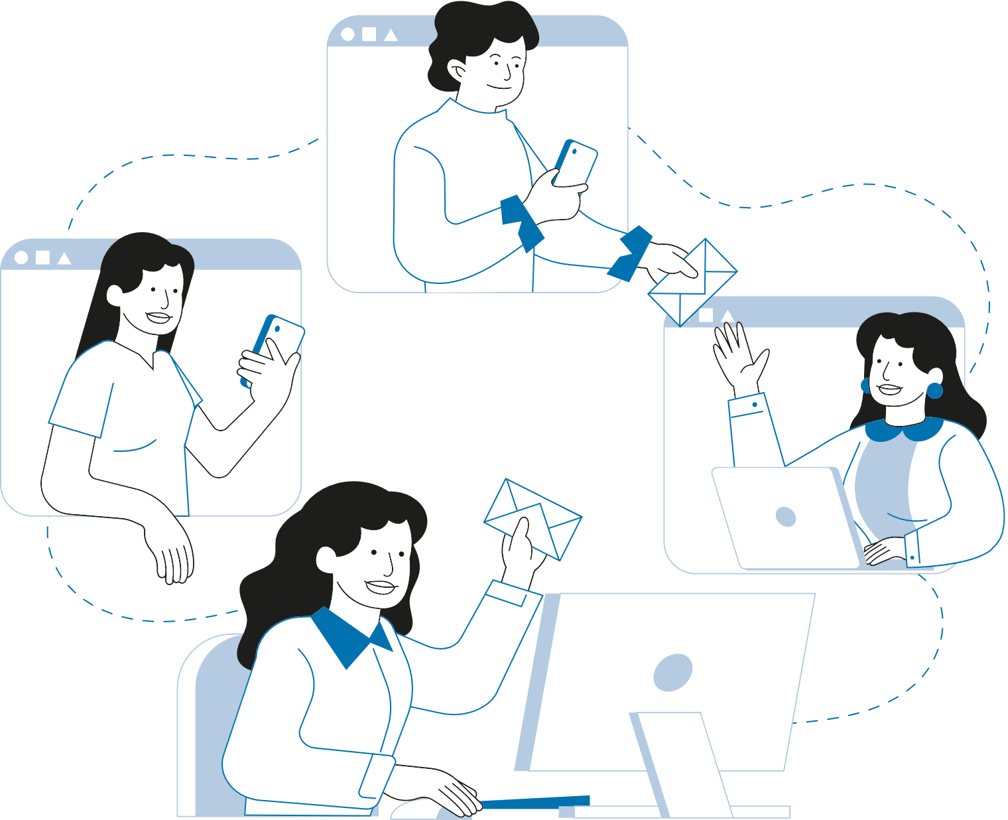
I. Xử lý ngôn ngữ tự nhiên (NPL)
4. Ngôn ngữ tự nhiên để giao tiếp và nhận thức
4.1 Giao tiếp
Giao tiếp giữa các cá nhân
=> Ví dụ: trò chuyện, viết thư, nhắn tin,.....
Tương tác giữa người và máy tính (HCI)
=> Ví dụ: Trợ lý ảo, chatbot, điều khiển giọng nói,.....
Giao tiếp đa ngôn ngữ
=> Ví dụ: Dịch vụ biên dịch và phiên dịch.

Slide 8

I. Xử lý ngôn ngữ tự nhiên (NPL)
4. Ngôn ngữ tự nhiên để giao tiếp và nhận thức
4.2 Nhận thức
Nhận dạng giọng nói
=> Ví dụ: điều khiển bằng giọng nói, phần mềm đọc chính tả và dịch vụ phiên âm
Tạo giọng nói
=> Ví dụ: tạo báo cáo, viết tóm tắt và soạn tin nhắn được cá nhân hóa.
Hiểu biết theo ngữ cảnh
=> Ví dụ: phân tích tình cảm, tác nhân đàm thoại và đề xuất được cá nhân hóa.
Nhận thức trực quan và đa phương thức
=> Ví dụ: chú thích hình ảnh, trả lời câu hỏi trực quan, giao diện thực tế tăng cường

Slide 9
I. Xử lý ngôn ngữ tự nhiên (NPL)
4. Ngôn ngữ tự nhiên để giao tiếp và nhận thức
4.3 Lợi ích và hạn chế
4.3.1 Lợi ích
Giúp người dùng đặt câu hỏi về bất kỳ chủ đề nào và nhận được phản hồi trực tiếp trong vòng vài giây.
Giúp máy tính giao tiếp với con người bằng ngôn ngữ của họ.
Nó rất hiệu quả về thời gian.
nâng cao hiệu quả của quy trình tài liệu, tính chính xác của tài liệu và xác định thông tin từ cơ sở dữ liệu lớn

Slide 10
I. Xử lý ngôn ngữ tự nhiên (NPL)
4. Ngôn ngữ tự nhiên để giao tiếp và nhận thức
4.3 Lợi ích và hạn chế
4.3.2 Hạn chế
NLP có thể không hiển thị ngữ cảnh.
NLP không thể đoán trước được
NLP có thể yêu cầu nhiều lần nhấn phím hơn.
NLP không thể thích ứng với miền mới và nó có chức năng hạn chế

Slide 11
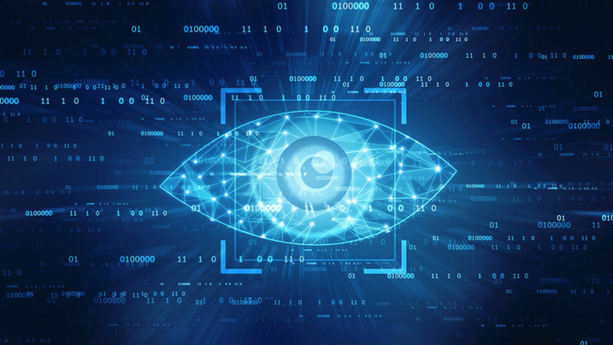
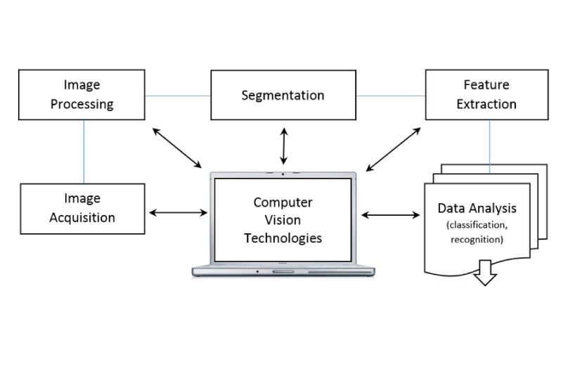
II. Tri giác
1. Giới thiệu
Tri giác là quá trình thu nhận, tổ chức và diễn giải thông tin cảm giác từ môi trường xung quanh.
Tri giác tiếp nhận thông tin thông qua các giác quan như thị giác, thính giác, xúc giác, vị giác và khứu giác.
Tri giác (perception) có vai trò vô cùng quan trọng trong cuộc sống hàng ngày và ảnh hưởng đến nhiều khía cạnh của hành vi và tương tác của con người.

Slide 12



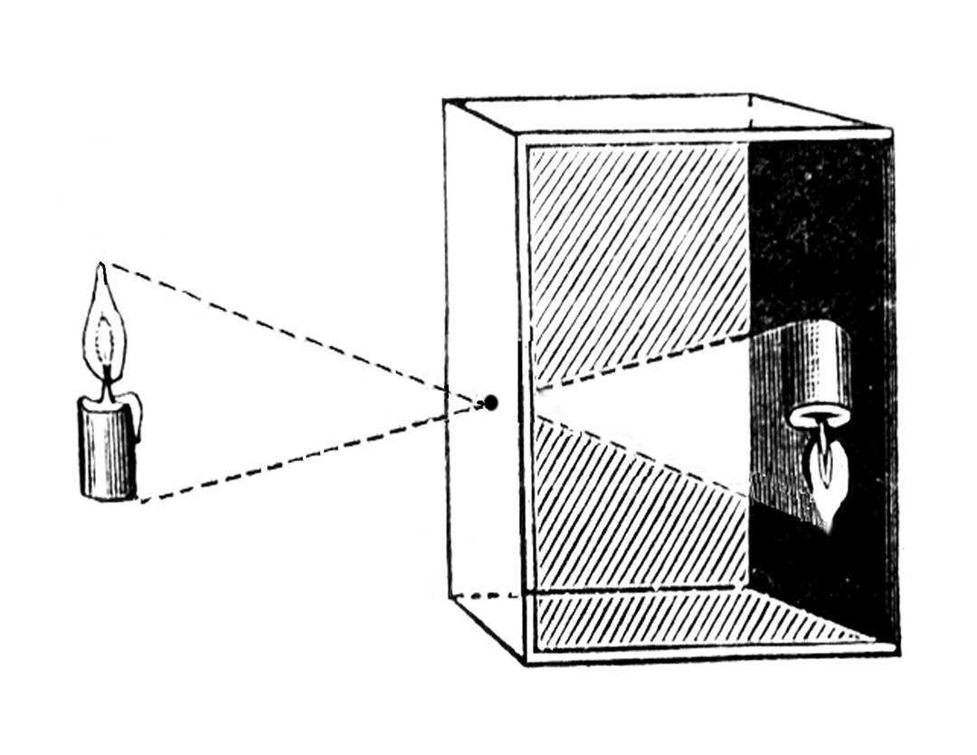

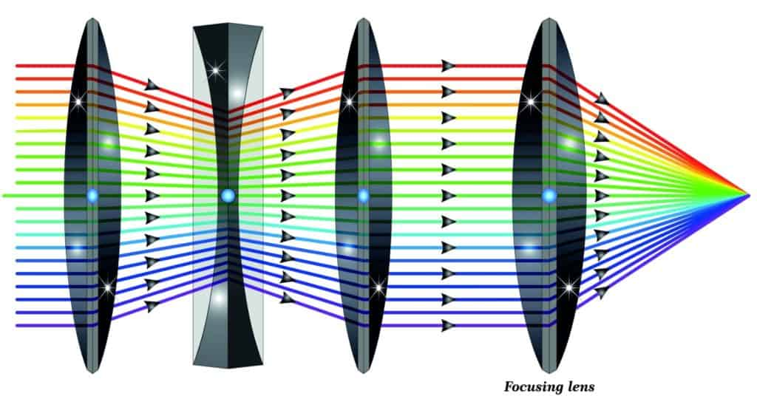
II. Tri giác
2. Tạo ảnh
Máy ảnh lỗ kim (Pinhole camera)
Hệ thống ống kính
Phép đo quang học
Quang phổ của sự hình thành hình ảnh

Slide 13
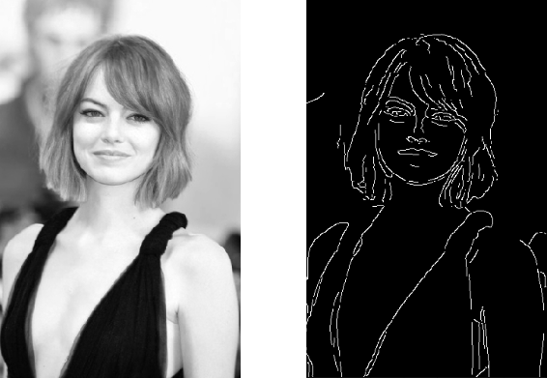
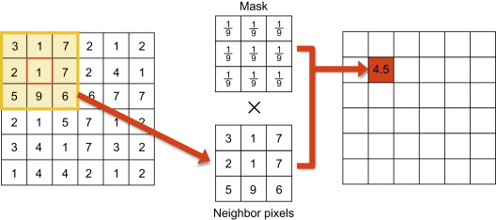
II. Tri giác
3. Hoạt động xử lý hình ảnh
Tích phân chập với các bộ lọc tuyến tính
Phát hiện các cạnh trong ảnh

Slide 14
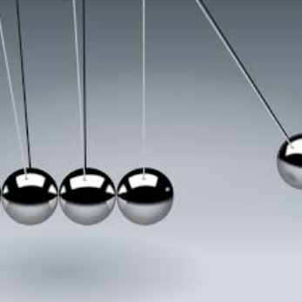

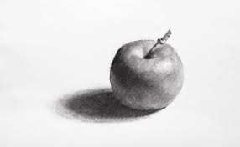
II. Tri giác
4. Thu nhập thông tin 3 chiều sử dụng hình ảnh hoặc dữ liệu
Chuyển động
Độ dốc của kết cấu
Phương pháp Binocular stereopsis
Bóng
Đường viền

Slide 15
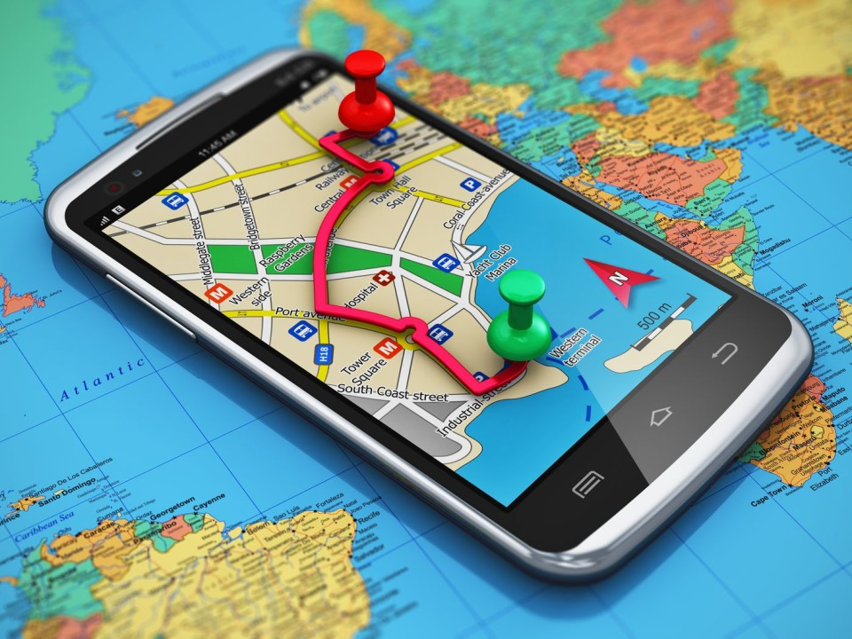
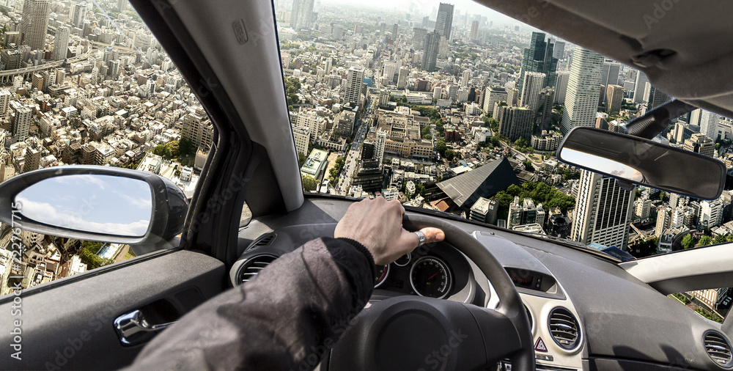
II. Tri giác
5. Sử dụng tầm nhìn để điều khiển và điều hướng định vị
Một trong những công dụng chính của thị giác là cung cấp thông tin để điều khiển các vật thể
Khả năng sử dụng thị giác cho những mục đích này hiện diện trong hệ thống thị giác nguyên thủy nhất của động vật

Slide 16
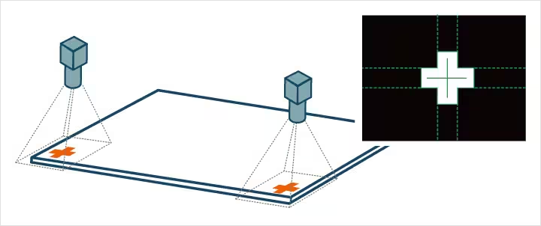
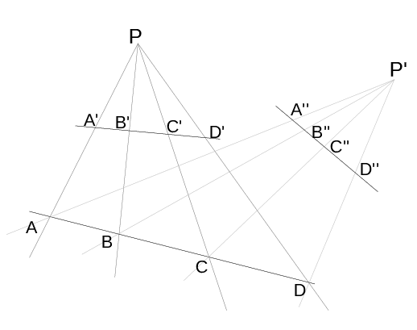
II. Tri giác
6. Hiển thị và nhận diện đối tượng
Phương pháp căn chỉnh
Sử dụng bất biến xạ ảnh

Slide 17
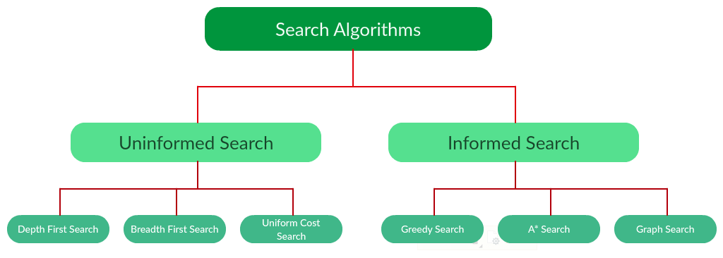
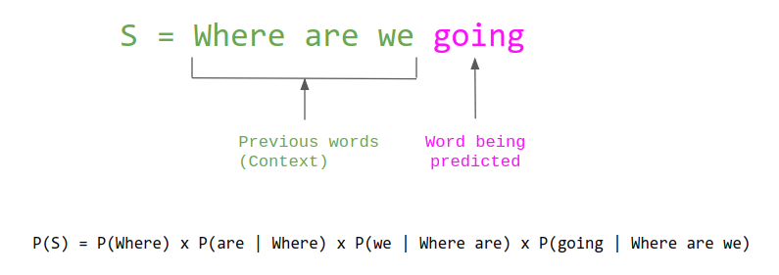
II. Tri giác
7. Nhận diện giọng nói
Xử lý tín hiệu
Xác định mô hình nhận dạng giọng nói tổng thể
Mô hình ngôn ngữ: P(words)
Mô hình âm thanh: P (word|signal)
Tập hợp các mô hình lại với nhau
Thuật toán tìm kiếm

Slide 18
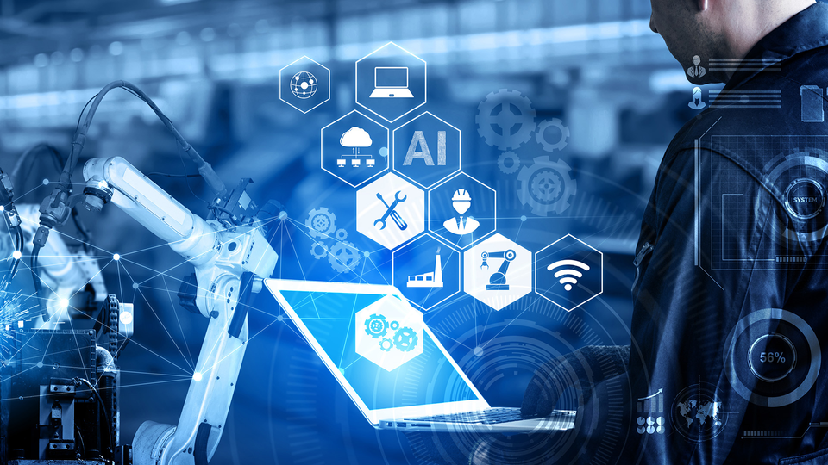
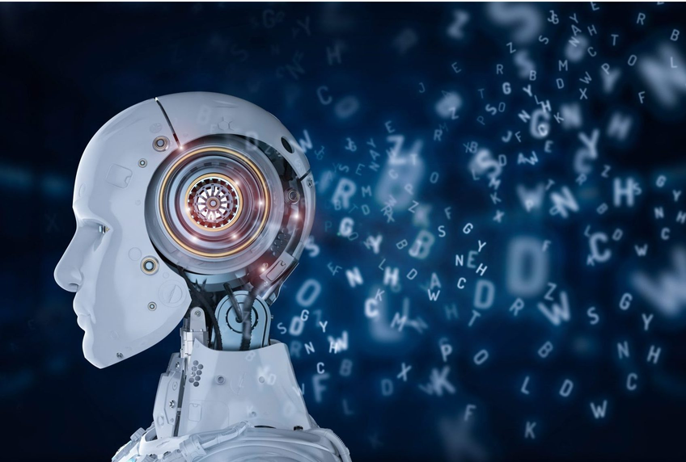
III. Robot học (Robotics)
1. Định nghĩa
Robotics là một bộ điều khiển đa chức năng
Là 1 nhánh của AI cái mà tập trung vào thiết kế và phát triển robot thông minh
Robot đó phục vụ cho các hoạt động nhân tạo cái tương tác với môi trường thực tiễn
Cho phép robot thực hiện các nhiệm vụ có thể lặp đi lặp đồng thời đảm bảo tính nhất quán và độ tin cậy trong vận hành.

Slide 19
III. Robot học (Robotics)
2. Robotic làm được những gì?
Sản xuất và xử lý vật liệu
Robot kẹp gắp và vận chuyển
Làm việc trong môi trường nguy hiểm
Telepresence and thực tế ảo
Tăng khả năng của con người

Slide 20
III. Robot học (Robotics)
3. Robot được làm từ những bộ phận nào
1. Chuyển động
Vận động
Thao tác
Cảm biến: công cụ cho nhận thức
Cảm giác
Cảm biến lực
Cảm biến xúc giác
Cảm biến sonar
Camera data

Slide 21
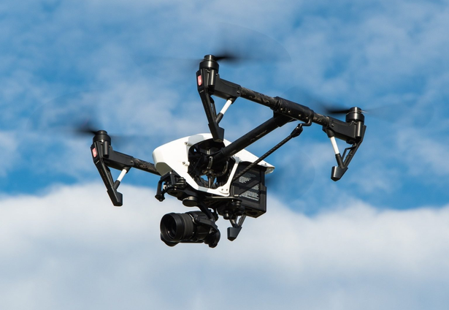
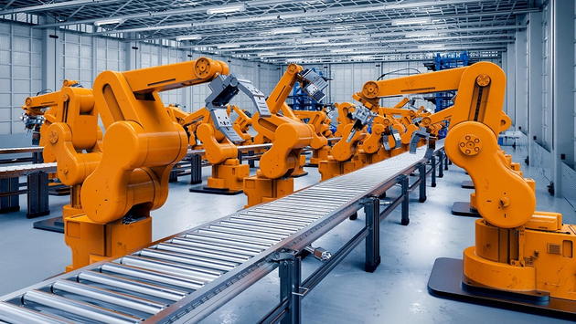
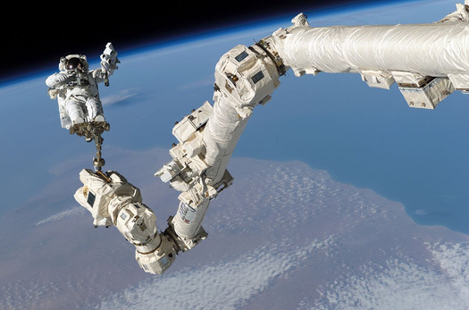
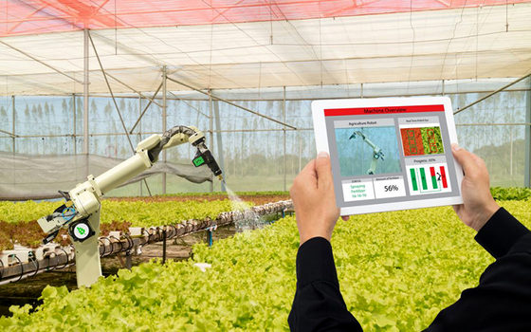
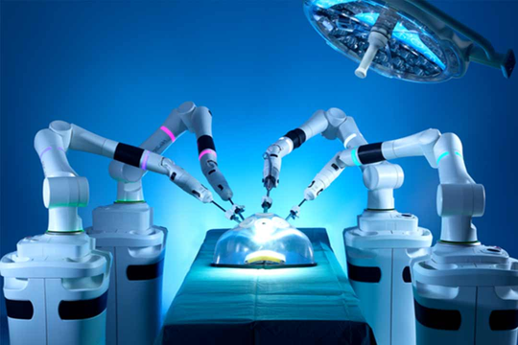
III. Robot học (Robotics)
4. điều hướng và lên kế hoạch di chuyển
* phân tách chia ô không gian liên tục tạo thành các ô hữu hạn
Phương pháp xương số hoá
Phương pháp lập kế hoạch với sai số gia định
Phương pháp điều hướng dựa trên điểm mốc
Thuật toán online

Slide 22
III. Robot học (Robotics)
4. Communication
4.1 cấu trúc cổ điẻn
Kiến trúc cổ điển: Trước hết, nó giới thiệu về các kiến trúc cổ điển của robot, bắt đầu từ những năm 1960 với các công cụ đầu tiên cho robot thông minh như hệ thống thị giác và các thuật toán lập kế hoạch.
4.2 tự định hướng
Phương pháp biên dịch
Robot hướng hành vi

Slide 23
III. Robot học (Robotics)
4. Ứng dụng
4.2. Robot chăm sóc sức khỏe và y tế
Ưu điểm: Hỗ trợ phẫu thuật, phục hồi chức năng và chăm sóc bệnh nhân, cải thiện độ chính xác và giảm nguy cơ lỗi của con người. Robot cho phép thực hiện các thủ thuật xâm lấn tối thiểu, thời gian hồi phục ngắn hơn và nâng cao kết quả điều trị cho bệnh nhân.
Nhược điểm: Quy trình phê duyệt theo quy định phức tạp và những lo ngại về sự an toàn, độ tin cậy và các cân nhắc về đạo đức. Khả năng tiếp cận hạn chế do chi phí cao và phụ thuộc vào công nghệ.

Slide 24
III. Robot học (Robotics)
4. Ứng dụng
4.3. Robot dịch vụ
Ưu điểm: Hỗ trợ các công việc như dọn dẹp, giao hàng, dịch vụ khách hàng và giải trí, nâng cao hiệu quả và sự hài lòng của khách hàng. Có thể hoạt động 24/7, giảm chi phí nhân công và nâng cao chất lượng dịch vụ.
Nhược điểm: Khả năng thích ứng và tương tác xã hội hạn chế so với con người. Những lo ngại về quyền riêng tư, bảo mật và khả năng dịch chuyển công việc trong các ngành dịch vụ

Slide 25
III. Robot học (Robotics)
4. Ứng dụng
4.4. Robot nông nghiệp
Ưu điểm: Tự động hóa các nhiệm vụ như trồng, thu hoạch và giám sát cây trồng, tăng năng suất, giảm chi phí lao động và giảm thiểu tác động đến môi trường. Kỹ thuật nông nghiệp chính xác được hỗ trợ bởi robot cải thiện việc sử dụng tài nguyên và quản lý cây trồng.
Nhược điểm: Khó khăn trong việc thích nghi với các địa hình, cây trồng, điều kiện thời tiết đa dạng. Chi phí đầu tư ban đầu và nhu cầu tích hợp với các hoạt động nông nghiệp hiện có.

Slide 26
THANK FOR LISTENING

